Slide 1
Элементы технического зрения
Сопоставление изображений. Точечные особенности

Slide 2
Сопоставление изображений
Для чего?
Отслеживание объектов
Стабилизация видео
Генерация панорам
3х мерная реконструкция

Slide 3
Сопоставление изображений
Два общих подхода:
Согласование (alignment) на основе особенностей
Найти несколько соответствующих точек на обоих изображениях
Вычислить согласование
Прямое(попиксельное) согласование
Поиск такого совмещения, при котором большинство пикселей совпадают

Slide 4
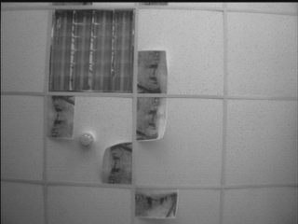
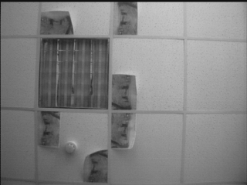
попиксельное согласование
y
Одномерное движение по координате
x

Slide 5
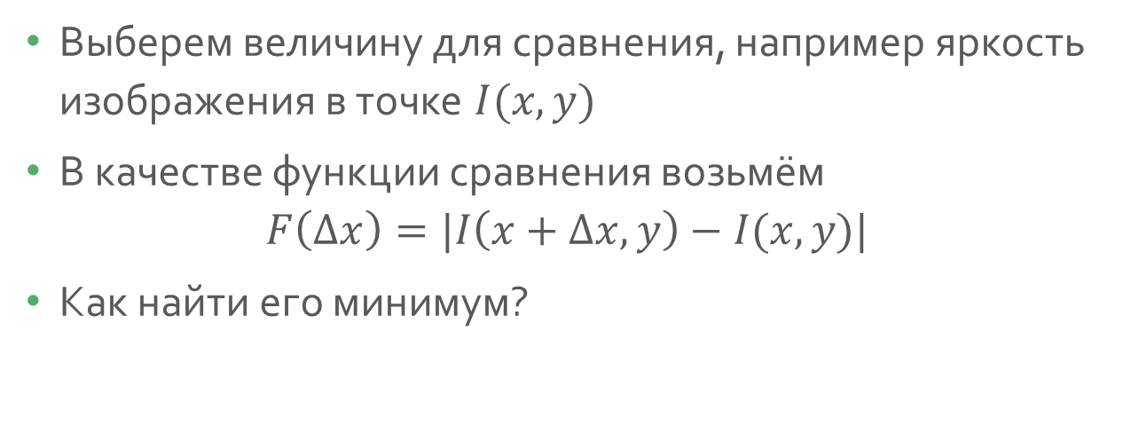
Что сравнивать
Выберем величину для сравнения, например яркость изображения в точке $I(x,y)$
В качестве функции сравнения возьмём
$$F\left(Δx\right)=|I\left(x+Δx,y\right)−I(x,y)|$$
Как найти его минимум?

Slide 6
для одной точки
Минимумов несколько
Очевидно, что нужно использовать несколько точек

Slide 7
Суммарное согласование
Для уточнения необходимо перебрать всё изображение

Slide 8
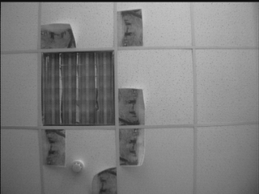
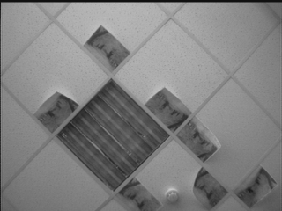
Многомерное движение
А что, если мы рассмотрим комбинированное движение
параллельный перенос + поворот)?
Теперь нам придётся согласовывать 3 координаты одновременно!
Количество вычислений увеличивается! До

Slide 9
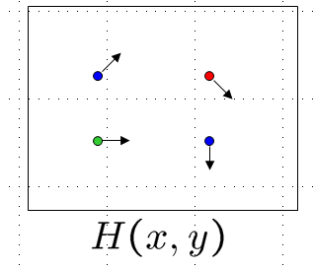
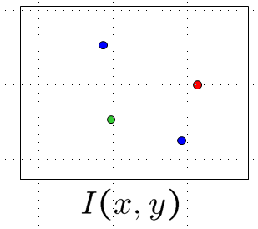
Сопоставление изображений : оптический поток
Ключевые предположения
Константный цвет: точка в H выглядит также, как и в I
Для изображения в градациях серого, это постоянная яркость
Малое движение: точки не уезжают далеко между кадрами
Эта задача называется поиск «оптического потока»

Slide 10
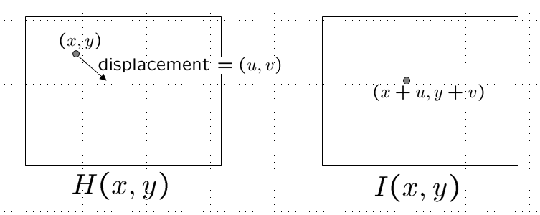
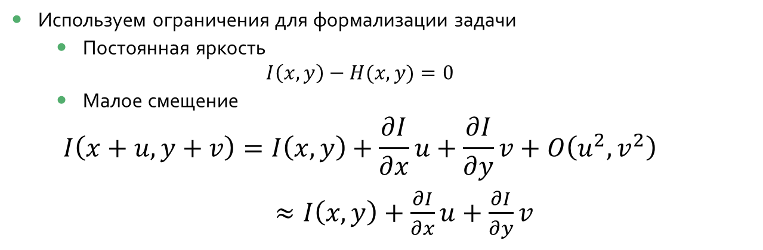
оптический поток
Используем ограничения для формализации задачи
Постоянная яркость
$$I\left(x,y\right)−H(x,y)=0$$
Малое смещение
$$I\left(x+u,y+v\right)=I\left(x,y\right)+\frac{∂I}{∂x}u+\frac{∂I}{∂y}v+O\left(u^{2},v^{2}\right)$$
$≈$ $I\left(x,y\right)+\frac{∂I}{∂x}u+\frac{∂I}{∂y}v$

Slide 11
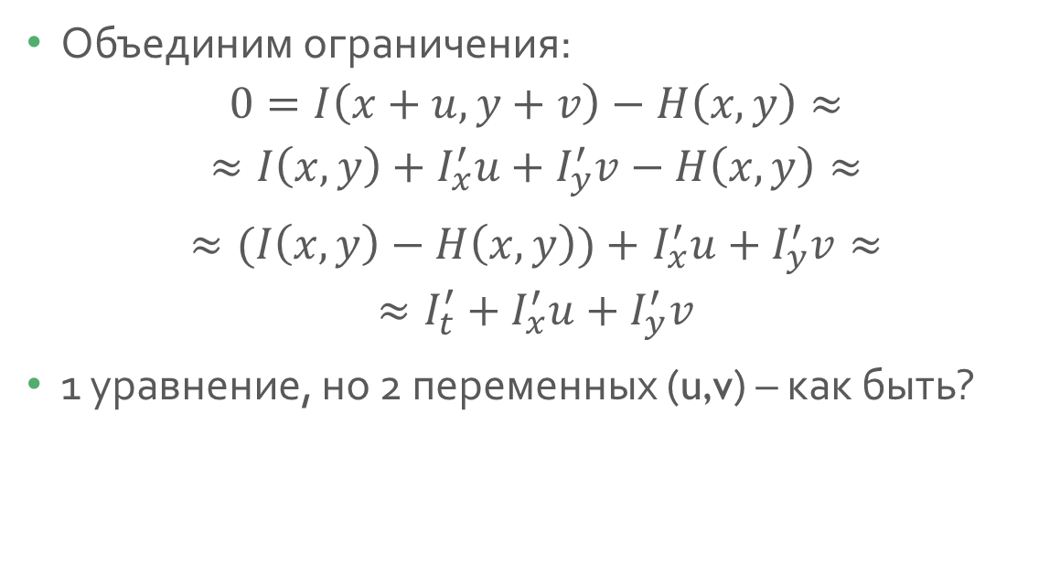
оптический поток: уравнения в точке
Объединим ограничения:
$$0=I\left(x+u,y+v\right)−H\left(x,y\right)≈$$
$$≈I\left(x,y\right)+I_{x}^{′}u+I_{y}^{′}v−H\left(x,y\right)≈$$
$≈(I\left(x,y\right)−H\left(x,y\right))+$ $I_{x}^{′}u+I_{y}^{′}v≈$
$$≈I_{t}^{′}+I_{x}^{′}u+I_{y}^{′}v$$
1 уравнение, но 2 переменных (u,v) – как быть?

Slide 12
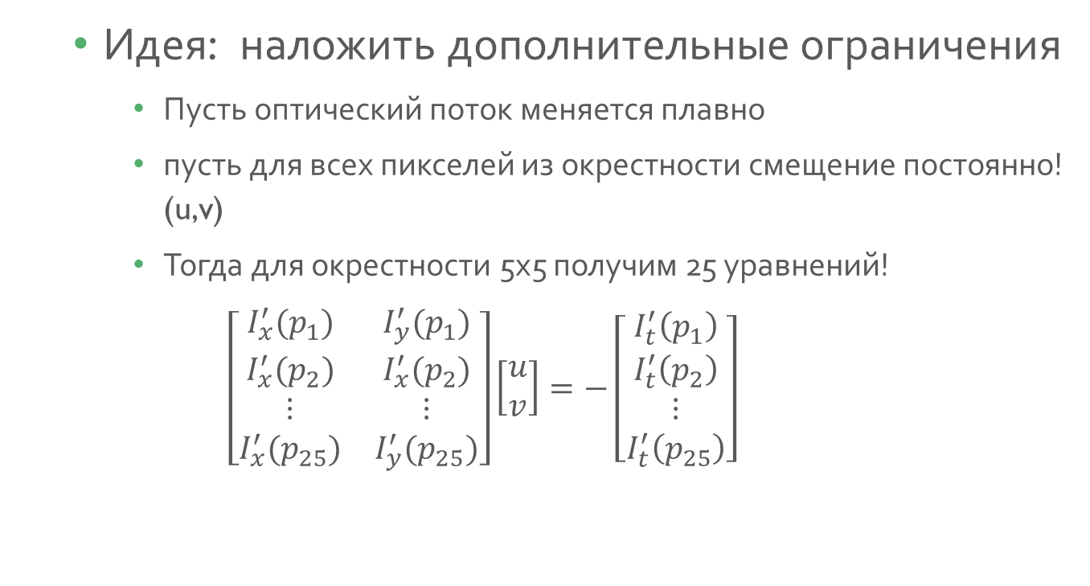
оптический поток: система уравнений
Идея: наложить дополнительные ограничения
Пусть оптический поток меняется плавно
пусть для всех пикселей из окрестности смещение постоянно! (u,v)
Тогда для окрестности 5х5 получим 25 уравнений!
$$\left[\begin{matrix}I_{x}^{′}(p_{1}) & I_{y}^{′}(p_{1}) \\ I_{x}^{′}(p_{2}) & I_{x}^{′}(p_{2}) \\ ⋮ & ⋮ \\ I_{x}^{′}(p_{25}) & I_{y}^{′}(p_{25})\end{matrix}\right]\left[\begin{matrix}u \\ v\end{matrix}\right]=−\left[\begin{matrix}I_{t}^{′}\left(p_{1}\right) \\ I_{t}^{′}\left(p_{2}\right) \\ ⋮ \\ I_{t}^{′}\left(p_{25}\right)\end{matrix}\right]$$

Slide 13
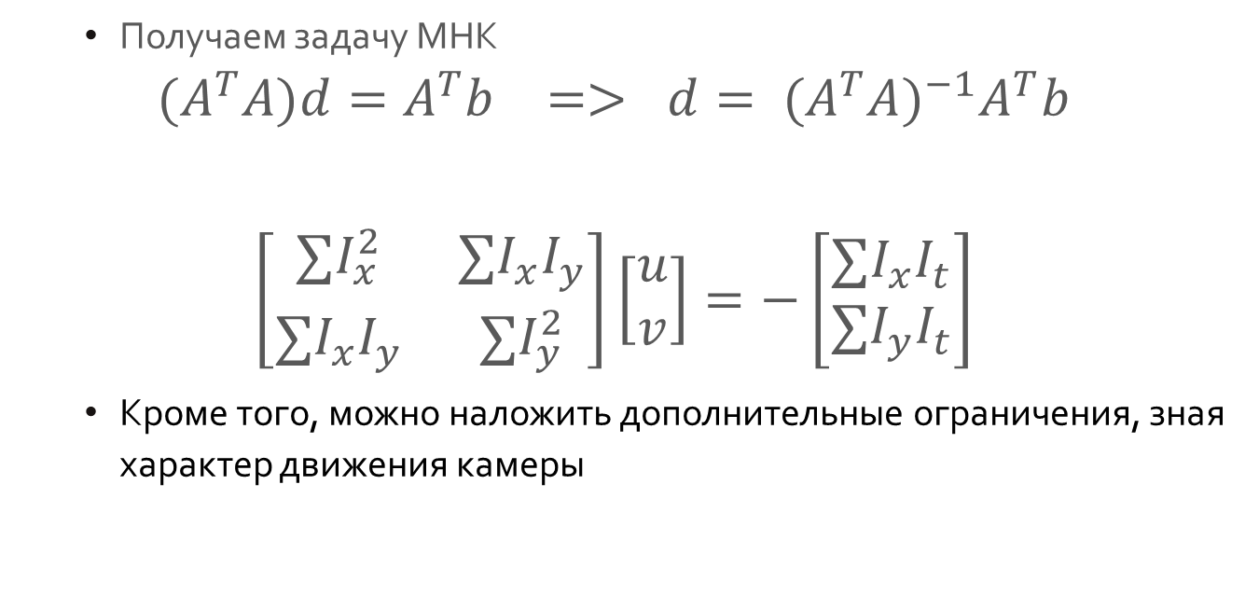
Сопоставление изображений : оптический поток
Получаем задачу МНК
$$(A^{T}A)d=A^{T}b => d= (A^{T}A)^{−1}A^{T}b$$
$$\left[\begin{matrix}∑I_{x}^{2} & ∑I_{x}I_{y} \\ ∑I_{x}I_{y} & ∑I_{y}^{2}\end{matrix}\right]\left[\begin{matrix}u \\ v\end{matrix}\right]=−\left[\begin{matrix}∑I_{x}I_{t} \\ ∑I_{y}I_{t}\end{matrix}\right]$$
Кроме того, можно наложить дополнительные ограничения, зная характер движения камеры

Slide 14
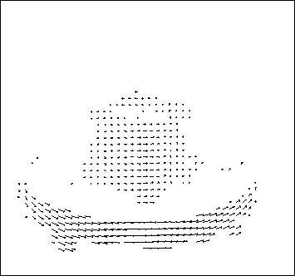
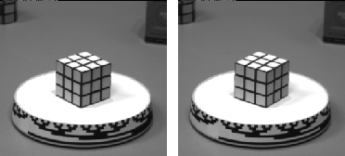
Оценка движения: оптический поток
Оценка движения начинается с оценки движения каждого пикселя
Затем рассматривается движение во всем изображении

Slide 15
Иерархический метод оценки движения
u=1.25 пикселей
u=2.5 пикселей
u=5 пикселей
u=10 пикселей
image H
image I
Гауссова пирамида для H
Гауссова пирамида для I

Slide 16
Сопоставление изображений
Всегда ли задача разрешима?

Slide 17
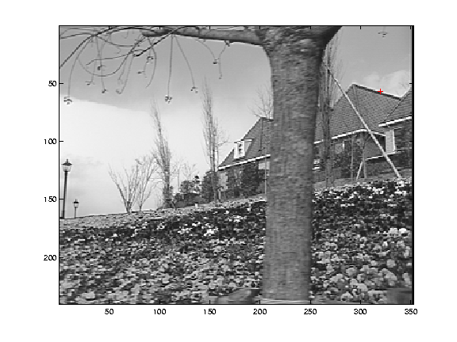
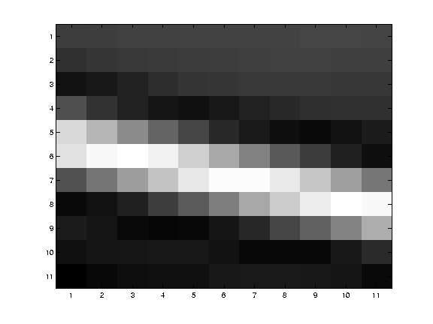
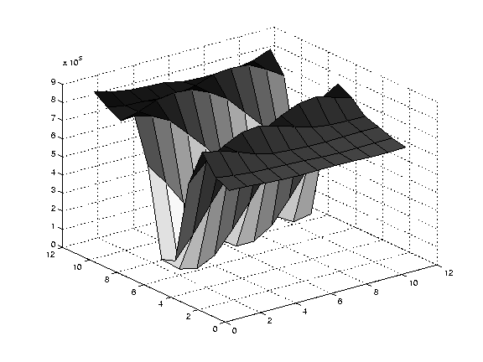
Края
большие градиенты
большое λ₁, маленькое λ₂

Slide 18
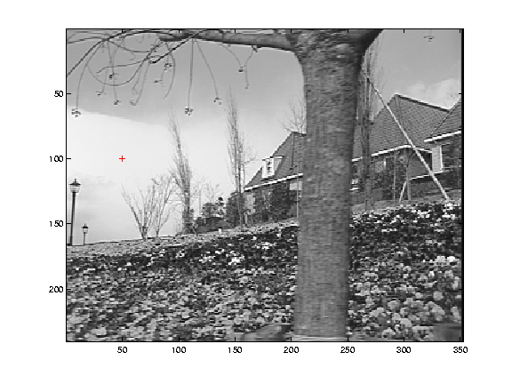
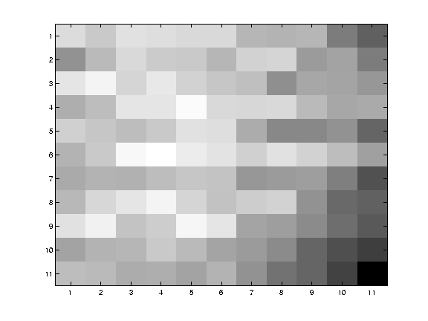
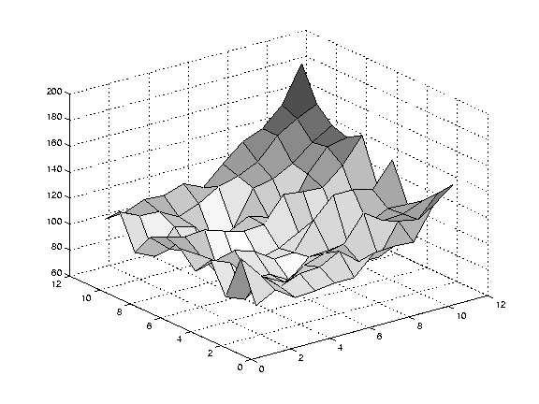
Слабоконтрастная текстура
величина градиента мала
малое λ₁, малое λ₂

Slide 19
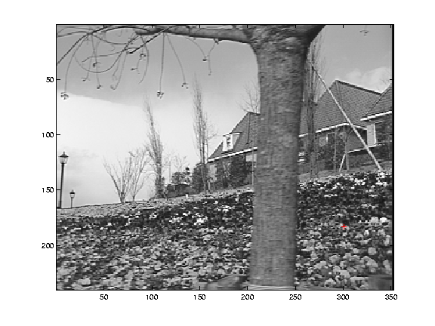
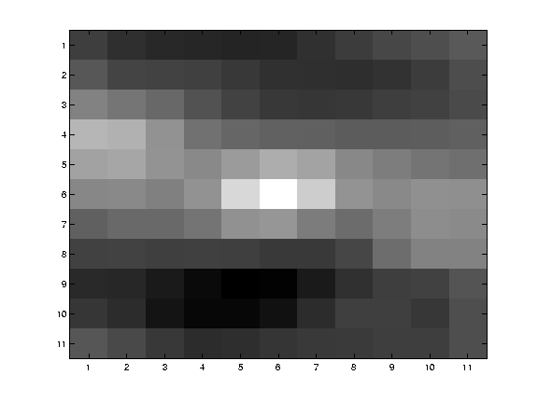
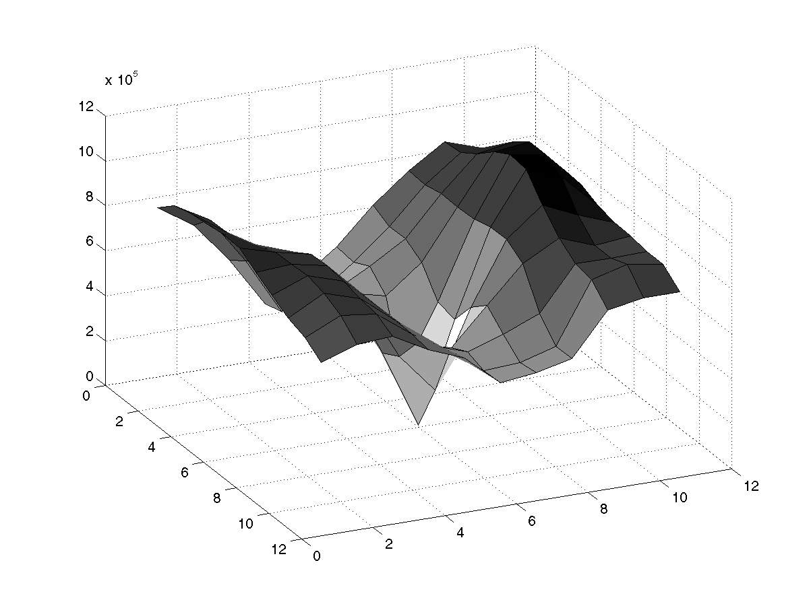
Текстурированная область
градиенты разные, большая амплитуда
большое λ₁, большое λ₂

Slide 20
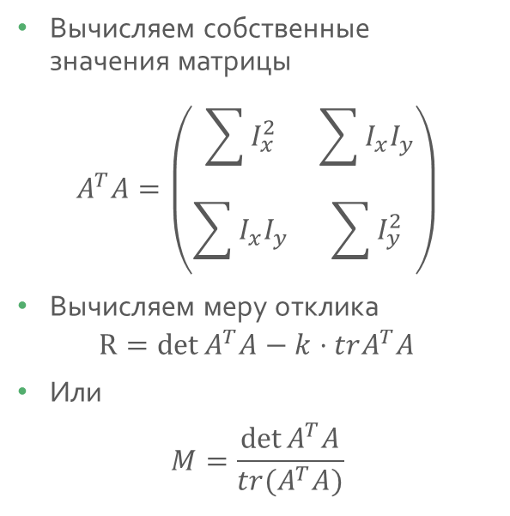
Детектор Харриса
Вычисляем собственные значения матрицы
$$A^{T}A=\left(\begin{matrix}\sum{I_{x}^{2}} & \sum{I_{x}I_{y}} \\ \sum{I_{x}I_{y}} & \sum{I_{y}^{2}}\end{matrix}\right)$$
Вычисляем меру отклика
$$R=det{A^{T}A−k⋅trA^{T}A}$$
Или
$$M=\frac{\det{A^{T}A}}{tr(A^{T}A)}$$

Slide 21
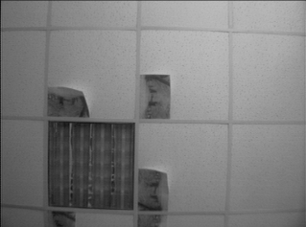
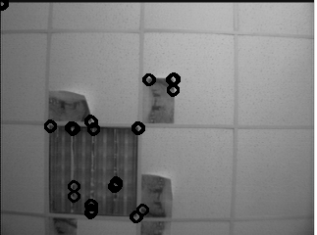
Детектор Харриса
Изображение
Углы

Slide 22
Сопоставление характерных черт
Мы будем использовать не всё изображение
Сначала нам понадобится выделить «хорошие» объекты
Мы будем сопоставлять их друг с другом
Нам нужно какое-то описание таких объектов!

Slide 23
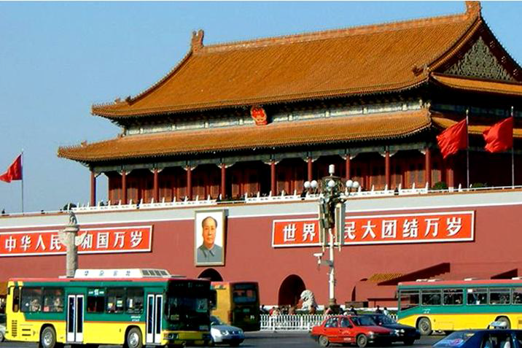
Что хотелось бы распознавать?
Notes:
Сегментированное изображение: небо, развевающиеся флаги, автобусы, иероглифы, восточная постройка, портрет

Slide 24
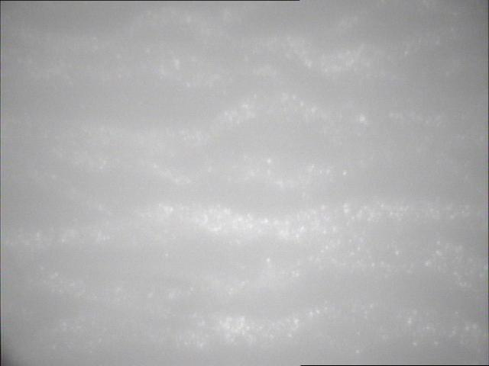
Что мы будем распознавать?
Notes:
Сегментированное изображение: небо, развевающиеся флаги, автобусы, иероглифы, восточная постройка, портрет

Slide 25
Характерные черты
Характерные черты
Точки
Линии
Области
Структуры
Углы, соединения линий, точки высокой кривизны, центр тяжести области, концы линий
Прямые или криволинейные структуры, границы областей
Сегментированные области, специфические формы
Комбинации черт

Slide 26
Характерные черты
Тип | лучше |  | хуже
Присутствие/плотность | точки | линии | области
Редкость/уникальность | области | линии | точки
Инвариантность | точки | линии | области
Устойчивость к шуму | области | линии | точки
Локализация | точки, особенно углы, центры | линии | области
Присутствие/плотность | точки | линии | области
Скорость | точки | линии | области
Влияние разрывов | области | линии | точки

Slide 27
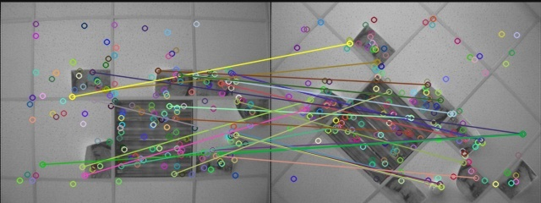
Точечные особенности

Slide 28
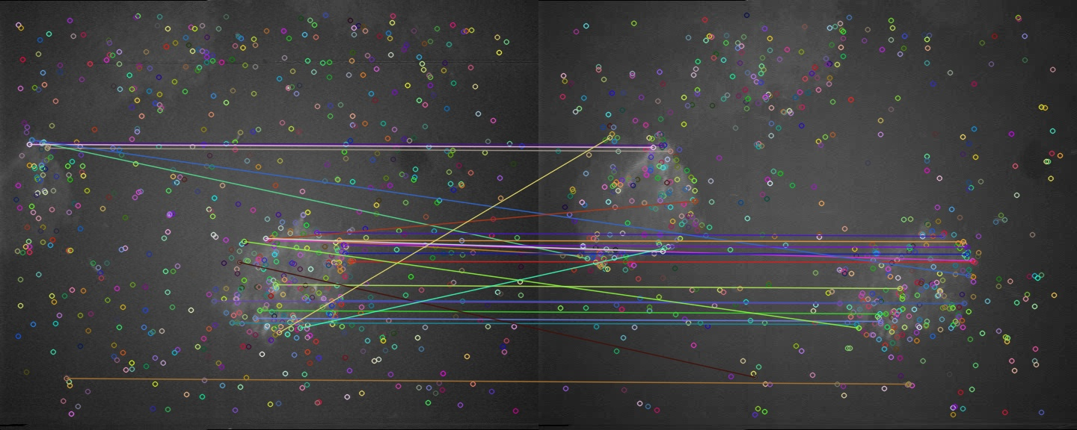
Точечные особенности

Slide 29
Точечные особенности
Возможность выделить на последовательности кадров
Уникальность
Лёгкость выделения
Как этого достичь?

Slide 30
Ключевые (особые) точки
Под ключевыми точками понимаются некоторые участки картинки, которые являются отличительными для данного изображения.
Подобные точки каждый алгоритм определяет по своему.

Slide 31
Составляющие процесса детектирования
Детектор (feature detector) — осуществляет поиск ключевых точек на изображении.
Дескриптор (descriptor extractor) — производит описание найденных ключевых точек, оценивая их позиции через описание окружающих областей.
Матчер (matcher) — осуществляет построение соответствий между двумя наборами точек изображений.

Slide 32
Определение
Особая точка m, или точечная особенность (англ. point feature, key point, feature), изображения – это точка изображения, окрестность которой o(m) можно отличить от окрестности любой другой точки изображения o(n) в некоторой другой окрестности особой точки o2(m).
В качестве окрестности точки изображения для большинства алгоритмов берётся прямоугольное окно, часто имеющее размер 5x5 пикселей.

Slide 33
Подходы к определению
Основанные на интенсивности изображения.
Использующие контуры изображения: ищут места с максимальным значением кривизны или делают полигональную аппроксимацию контуров и определяют пересечения. Эти методы чувствительны к окрестностям пересечений, поскольку извлечение часто может быть неправильным в тех местах, где пересекаются 3 или более краев.
На основе использования модели: используются модели с интенсивностью в качестве параметров, которые подстраиваются к изображениям-шаблонам до субпиксельной точности.

Slide 34
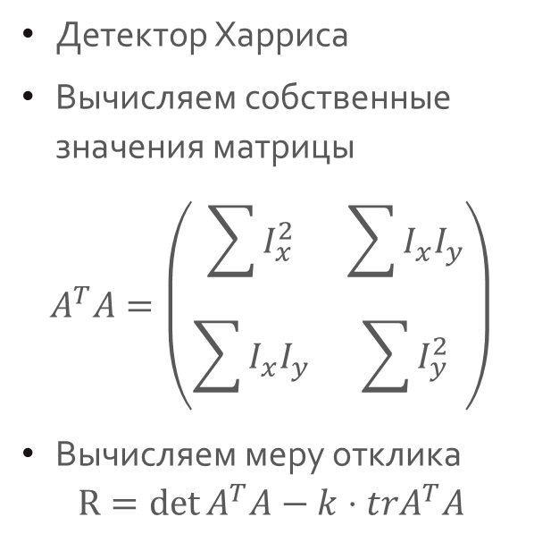
Классический подход – изменение яркости
Детектор Харриса
Вычисляем собственные значения матрицы
$$A^{T}A=\left(\begin{matrix}\sum{I_{x}^{2}} & \sum{I_{x}I_{y}} \\ \sum{I_{x}I_{y}} & \sum{I_{y}^{2}}\end{matrix}\right)$$
Вычисляем меру отклика
$$R=det{A^{T}A−k⋅trA^{T}A}$$

Slide 35
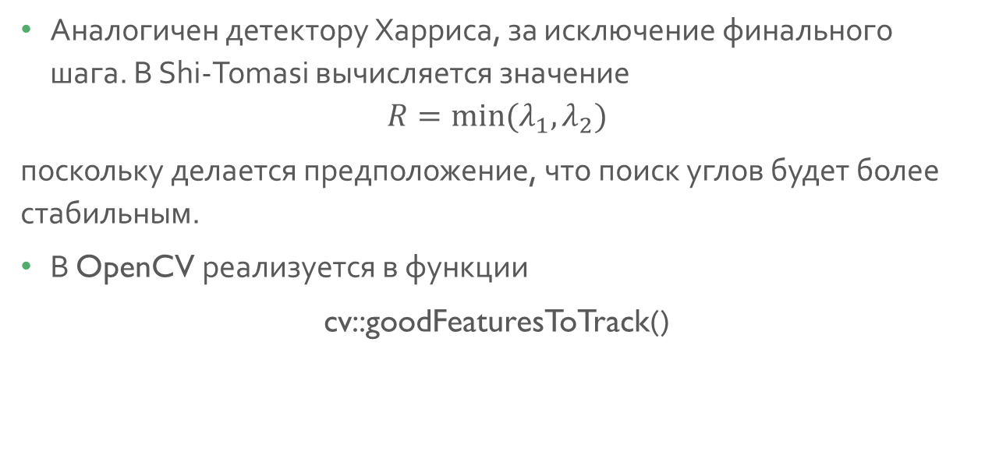
Детектор Ши-Томаси (Shi-Tomasi)
Аналогичен детектору Харриса, за исключение финального шага. В Shi-Tomasi вычисляется значение
$$R=min⁡(λ_{1},λ_{2})$$
поскольку делается предположение, что поиск углов будет более стабильным.
В OpenCV реализуется в функции
cv::goodFeaturesToTrack()

Slide 36
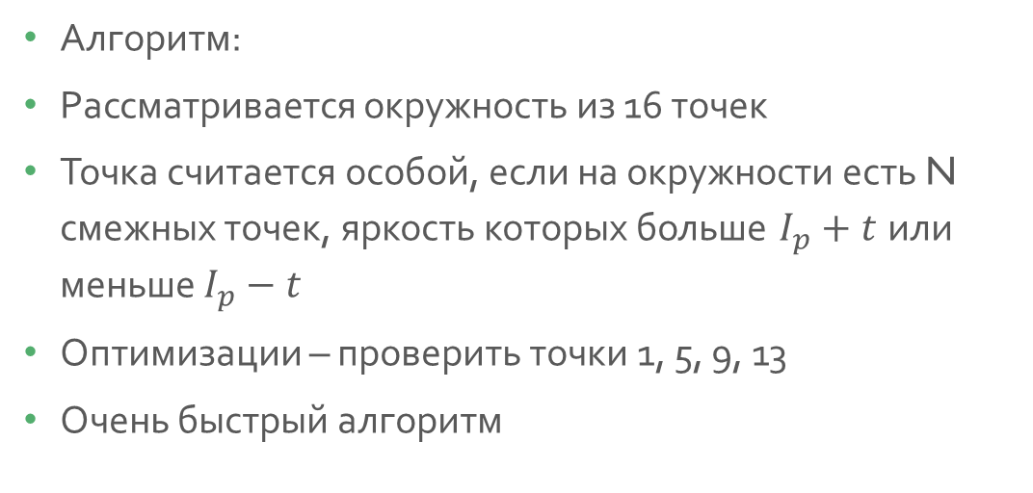
FAST
Алгоритм:
Рассматривается окружность из 16 точек
Точка считается особой, если на окружности есть N смежных точек, яркость которых больше $I_{p}+t$ или меньше $I_{p}−t$
Оптимизации – проверить точки 1, 5, 9, 13
Очень быстрый алгоритм

Slide 37
FAST

Slide 38
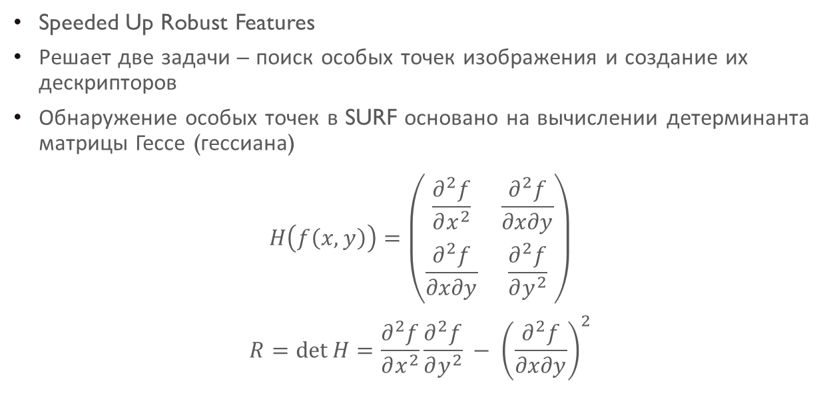
SURF
Speeded Up Robust Features
Решает две задачи – поиск особых точек изображения и создание их дескрипторов
Обнаружение особых точек в SURF основано на вычислении детерминанта матрицы Гессе (гессиана)
$$H\left(f\left(x,y\right)\right)=\left(\begin{matrix}\frac{∂^{2}f}{∂x^{2}} & \frac{∂^{2}f}{∂x∂y} \\ \frac{∂^{2}f}{∂x∂y} & \frac{∂^{2}f}{∂y^{2}}\end{matrix}\right)$$
$$R=\det{H=\frac{∂^{2}f}{∂x^{2}}}\frac{∂^{2}f}{∂y^{2}} − {\left(\frac{∂^{2}f}{∂x∂y}\right)}^{2}$$

Slide 39
SURF

Slide 40
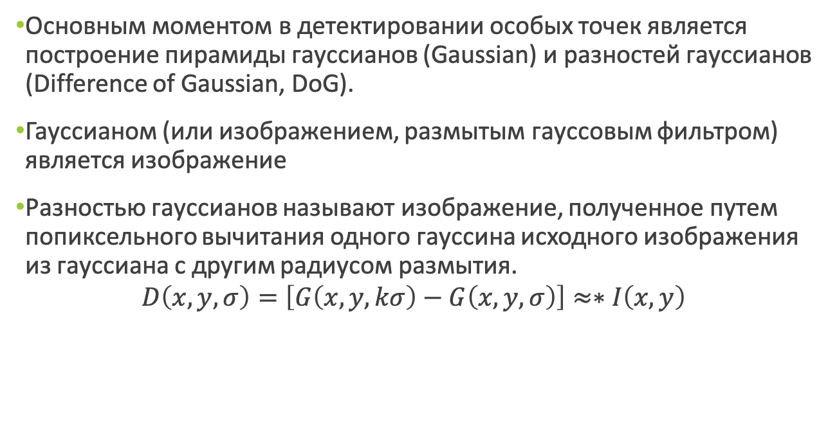
SIFT
Основным моментом в детектировании особых точек является построение пирамиды гауссианов (Gaussian) и разностей гауссианов (Difference of Gaussian, DoG).
Гауссианом (или изображением, размытым гауссовым фильтром) является изображение
Разностью гауссианов называют изображение, полученное путем попиксельного вычитания одного гауссина исходного изображения из гауссиана с другим радиусом размытия.
$$D\left(x,y,σ\right)=\left[G\left(x,y,kσ\right)−G\left(x,y,σ\right)\right]≈∗I\left(x,y\right)$$

Slide 41
SIFT

Slide 42
SIFT

Slide 43
Точечный детектор BRISK
Выделение точечных особенностей - FAST
Построение их описаний
Daisy-like дескриптор

Slide 44
#include <opencv2/features2d.hpp>
#include <opencv2/xfeatures2d.hpp>
cv::Mat src = cv::imread( "image.jpg", 1 );
cv::Mat imageWithKeypoints;
cv::Ptr<cv::FeatureDetector> detector;
cv::Ptr<cv::DescriptorExtractor> extractor;
cv::BFMatcher matcher;
detector = cv::FastFeatureDetector::create();
detector = cv::xfeatures2d::SURF::create();
detector = cv::xfeatures2d::SIFT::create();
std::vector<cv::KeyPoint> keys1;
detector->detect(src, keys1);
cv::drawKeypoints(src, keys1, imageWithKeypoints);

Slide 45
Загрузка видео
cv::Mat src;
cv::VideoCapture cap("sample_mpg.avi");
if (!cap.isOpened())
return -1;
bool stop = false;
// Определим частоту кадров на видео
double rate = cap.get(cv::CAP_PROP_FPS);
// Рассчитаем задержку в миллисекундах
int delay = 1000 / rate;
cout << "Frame rate of video is " << rate << endl;
while (!stop)
{
// Проверяем доступность кадра
bool result = cap.grab();
// Если он готов, считываем
if (result)
cap >> src;
else
continue;
cv::imshow("Original", src);
// Ждём нажатия на кнопку int key = cv::waitKey(delay);
if (key==27) // Если это 0x27, т.е. ESC
stop=true; // Выходим
}
cv::VideoCapture(filename)

Slide 46
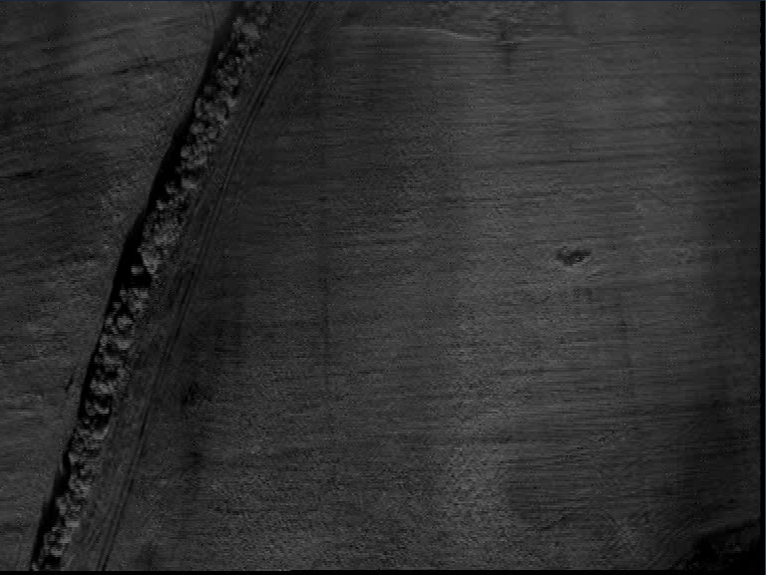
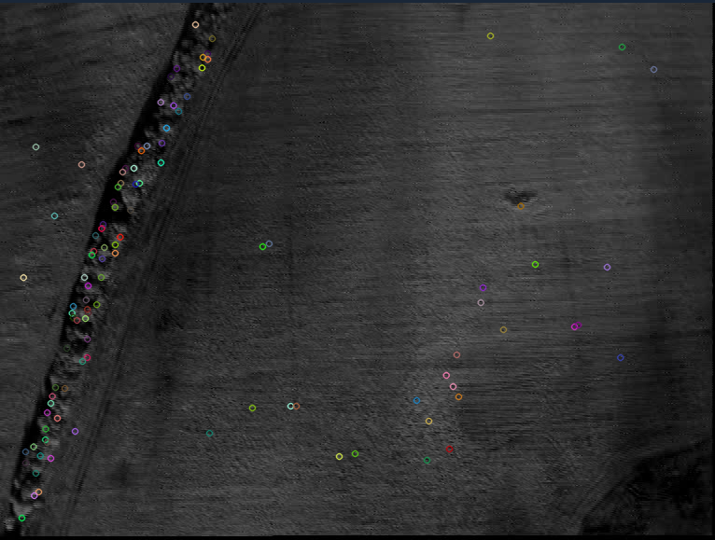
Точечный детектор BRISK

Slide 47
Точечный детектор BRISK
detector = cv::BRISK::create();
extractor = cv::BRISK::create();
detector->detect(src,keys1);
detector->detect(src2,keys2);
cv::Mat descr1, descr2, img_matches;
extractor->compute(src, keys1, descr1);
extractor->compute(src2, keys2, descr2);
std::vector<cv::DMatch> matches;
matcher.match(descr1, descr2, matches);
cv::drawMatches(src, keys1, src2, keys2,\\
matches, img_matches);
cv::imshow("matches", img_matches);
После выделения точек – можно построить их описание
По описаниям точки можно совместить
Попробуем отобразить их вывод!

Slide 48
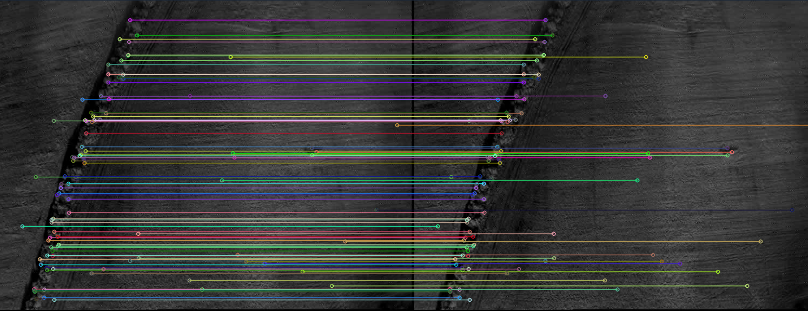
Точечный детектор BRISK

Slide 49
Что нужно подключить
Заголовки
Библиотеки
﻿#include<opencv2/opencv.hpp>
Общий заголовок для OpenCV
#include<opencv2/features2d.hpp>
Детекторы FAST, BRISK, ORB
#include <opencv2/xfeatures2d.hpp>
Экспериментальные или лицензированные детекторы (SIFT SURF)
﻿-lopencv_core
Основная часть, cv::Mat
-lopencv_highgui
Интерфейс, imshow()
-lopencv_features2d
Детекторы
-lopencv_xfeatures2d
Экспериментальные и лицензированные детекторы
-lopencv_videoio
cv::VideoCapture

Slide 50
Задача 4
Используйте прилагающийся видеофайл
Напишите программу для попарного сопоставления кадров:
Реализуйте считывание кадров в фреймы
Найдите ключевые точки и постройте описания
Выведите результат сопоставления на экран
Используйте дескрипторы SURF, SIFT и BRISK

